Slide 1
Отчет об исполнении
бюджета Тяжинского
муниципального района
за 2017 год
в доступной форме
«БЮДЖЕТ ДЛЯ ГРАЖДАН»

Slide 2
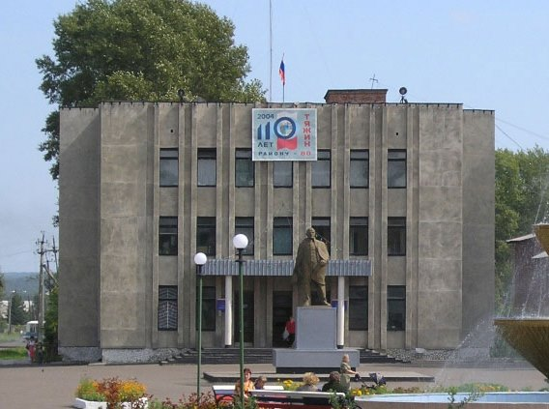
Отчет для граждан – подготовлен на основании Решения Совета народных депутатов Тяжинского муниципального района от 25.05.2018 г № 151«Об исполнении бюджета Тяжинского муниципального района за 2017год»

Slide 3
Этапы составления бюджетной отчетности
Годовой отчет об исполнении бюджета Тяжинского муниципального района за 2017 год до его рассмотрения в Совете народных депутатов подлежит внешней проверке контрольно-счетным органом Тяжинского муниципального района, результаты которой оформляются соответствующим заключением.
По проекту решения Совета депутатов Тяжинского муниципального района «Об исполнении бюджета Тяжинского муниципального района за 2017 год» проводятся публичные слушания.
Отчет об исполнении бюджета Тяжинского муниципального района за 2017 год утверждается Решением Совета народных депутатов Тяжинского муниципального района.

Slide 4
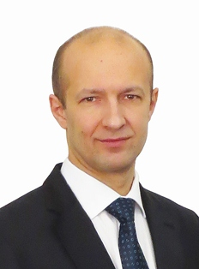
Уважаемые жители Тяжинского муниципального района!
В целях обеспечения открытости работы администрации района
представляем вашему вниманию отчет об исполнении бюджета
Тяжинского муниципального района за 2017 год в формате –
«Бюджет для граждан».
Данная форма отчета об исполнении бюджета рассчитана на различные
категории населения района и представителей всех профессий: студентов,
молодых семей и пенсионеров, педагогов и врачей, а также других
категорий населения не обладающих специальными знаниями в сфере
бюджетного законодательства.
Электронная версия отчета поможет разобраться населению в главном финансовом документе района.
Подготовка «Бюджета для граждан» и проведение публичных слушаний подтверждают реализацию принципов открытости и прозрачности управления общественными финансами в районе.
В данной презентации вы сможете оценить объемы доходов и расходов бюджета района за 2017 год, их динамику в сравнении с предыдущим годом, увидеть основные характеристики и показатели исполнения бюджета, результаты реализации муниципальных программ. Отметите основные направления расходования средств бюджета в отчетном году на финансирование мероприятий в сфере образования, культуры, жилищно-коммунального хозяйства, молодежной и социальной политики, и других сферах, и те результаты, которые смогли получить все жители района.
Знакомство с результатами и особенностями муниципальных финансов за 2017 год позволит каждому жителю усилить чувство собственной причастности к бюджетному процессу и возможность высказать свое мнение в обсуждении важных вопросов в жизнедеятельности Тяжинского муниципального района.
С уважением,
Глава Тяжинского муниципального района С.Н. Кошкин

Slide 5
Основные понятия, используемые в бюджетном процессе
Бюджетная система - основанная на экономических отношениях и государственном устройстве Российской Федерации, совокупность федерального бюджета, бюджетов субъектов Российской Федерации, местных бюджетов и бюджетов государственных внебюджетных фондов
Федеральный бюджет
Бюджет Кемеровской области
Бюджет Тяжинского района

Slide 6
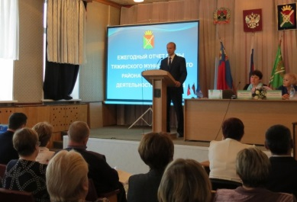
Основные понятия, используемые в бюджетном процессе
Бюджетный процесс - регламентируемая деятельность органов местного самоуправления и иных участников бюджетного процесса по составлению и рассмотрению проектов бюджетов, утверждению и исполнению бюджетов, контролю за их исполнением, осуществлению бюджетного учета, составлению, внешней проверке, рассмотрению и утверждению бюджетной отчетности
Составление бюджетной отчетности,
ее внешняя проверка, рассмотрение и утверждение
Осуществление муниципального финансового контроля
Рассмотрение и утверждение бюджета
Исполнение бюджета
Составление проекта бюджета

Slide 7
Основные понятия, используемые в бюджетном процессе
Бюджетные ассигнования - предельные объемы денежных средств, предусмотренных в соответствующем финансовом году для исполнения бюджетных обязательств

Slide 8
Основные понятия, используемые в бюджетном процессе
Бюджет - форма образования и расходования денежных средств, предназначенных для финансового обеспечения задач и функций государства и местного самоуправления

Slide 9
Основные понятия, используемые в бюджетном процессе
Доходы бюджета - поступающие в бюджет денежные средства
Налоговые доходы
Налог на доходы физических лиц
Налог на совокупный доход
Транспортный налог
Государственная пошлина и др.
Неналоговые доходы
Платежи в виде штрафов, санкций за нарушение законодательства
Арендные платежи
Доходы от продажи имущества и др.
Безвозмездные поступления
Межбюджетные трансферты
Безвозмездные перечисления от
физических и юридических лиц

Slide 10
Основные понятия, используемые в бюджетном процессе
Межбюджетные трансферты - средства, предоставляемые одним бюджетом бюджетной системы Российской Федерации другому бюджету бюджетной системы Российской Федерации
субсидии – средства
из федерального бюджета
предоставляемые бюджетам
в целях софинансирования расходных обязательств, возникающих при выполнении полномочий органов местного самоуправления
-
дотации - предоставляемые на безвозмездной и безвозвратной основе без установления направлений их использования
субвенции – средства бюджетов другого уровня для предоставления местным бюджетам на исполнение государственных полномочий органов местного самоуправления

Slide 11
Основные понятия, используемые в бюджетном процессе
Расходы бюджета - выплачиваемые из бюджета денежные средства, за исключением средств, являющихся источниками финансирования дефицита бюджета

Slide 12
Основные понятия, используемые в бюджетном процессе
Дефицит бюджета - превышение расходов бюджета над его доходами
Профицит бюджета - превышение доходов бюджета над его расходами

Slide 13
Гражданин, его участие в бюджетном процессе

Slide 14
Административно-территориальное деление Тяжинского муниципального района
Территория Тяжинского муниципального района S = 3 531 кв.км численность на 01.01.2017 - 22 670 чел.
По площади Тяжинский муниципальный район занимает 10 место среди муниципальных образований Кемеровской области, по численности населения –
5 место в области.
Плотность населения составляет
6,42 чел. на кв.км.
В Тяжинском районе 42 населенных пункта в составе 2 городских и 10 сельских поселений

Slide 15
Правовое регулирование исполнения бюджета Тяжинского муниципального района
был сформирован и исполнялся на основе:
* прогноза социально-экономического развития района на 2017 год и плановый период 2018 и 2019 годов
* основных направлений бюджетной и налоговой политики района
БЮДЖЕТ
ТЯЖИНСКОГО МУНИЦИАЛЬНОГО РАЙОНА
на 2017 год
руководствовался основными принципами:
* самостоятельности бюджета
* сбалансированности бюджета
* прозрачности (открытости)
* эффективности использования бюджетных средств
* адресности и целевого характера бюджетных средств
утвержден:
Решением Совета народных депутатов Тяжинского муниципального района «О бюджете Тяжинского муниципального района на 2017 год и на плановый период 2018 и 2019 годов» от 22.12.2016 № 27.

Slide 16
Основные характеристики бюджета Тяжинского муниципального района за 2017 год
Утверждено бюджетных ассигнований, рублей
Исполнено, рублей
% исполнения
Неисполненные назначения, рублей
доходы
1 094 095 338,16
1 090 144 866,08
99,6%
3 950 472,08
расходы
1 094 095 338,16
1 087 073 508,44
99,3%
7 021 829,72
дефицит (-) профицит (+)
0,00
3 071 357,64

Slide 17
Основные параметры исполнения бюджета Тяжинского муниципального района за 2017 год
Общегосударственные вопросы – 35 207 990,41 рублей
Национальная оборона –
1 128 200,00 рублей
Национальная безопасность и правоохранительная деятельность – 499 470,02 рублей
Национальная экономика –
9 293 983,86 рубля
Жилищно-коммунальное хозяйство –
54 768 968,69 рублей
Образование –
480 477 314,81 рублей
Культура, кинематография –
105 182 076,86 рублей
Здравоохранение –
85 000,00 рублей
Социальная политика –
274 118 289,99 рублей
Физическая культура и спорт –
20 000,00 рублей
Средства массовой информации –
150 000,00 рублей
Обслуживание муниципального долга – 62 492,71 рубля
Межбюджетные трансферты общего характера-
126 079 721,09 рубль
Доходы бюджета – 1 090 144 866,08 рублей
Расходы бюджета -1 087 073 508,44 рублей
Налоговый доходы -
75 973 433,22 рубля
Доходы в расчете на 1 жителя за 2017 год –
48 087,55
рублей
Неналоговые доходы –
15 235 629,94
рублей
Бюджет Тяжинского муниципального района
Безвозмездные поступления – 998 935 802,92
рубля
Расходы в расчете на 1 жителя за
2017 год –
47 952,07
рубля

Slide 18
Доходы бюджета Тяжинского муниципального района за 2017 год
 | Уточненный план, рублей | Исполнено, рублей | % исполнения
Налоговые и неналоговые доходы | 90 862 000,00 | 91 209 063,16 | 100,38%
Безвозмездные поступления | 1 003 233 338,16 | 998 935 802,92 | 99,57%
Итого доходов | 1 094 095 338,16 | 1 090 144 866,08 | 99,64%

Slide 19
Структура поступления доходов бюджета Тяжинского муниципального района за 2017 год, тыс. рублей

Slide 20
Исполнение налоговых доходов бюджета Тяжинского муниципального района за 2017 год
 | Уточненный план на 2017г., тыс. рублей | Факт 2017 г., тыс. рублей | % исполнения за 2017 г. | % исполнения к 2016 г.
Налог на доходы физических лиц | 63 852,0 | 64 002,6 | 100,2 | 102,9
Налоги на совокупный доход | 9 279,0 | 9 293,0 | 100,2 | 88,3
Транспортный налог | 483,0 | 485,5 | 100,5 | 104,2
Государственная пошлина | 2 160,0 | 2 192,4 | 101,5 | 125,8
Итого по налоговым доходам | 75 774,0 | 75 973,4 | 100,3 | 101,4

Slide 21
Структура налоговых доходов бюджета Тяжинского муниципального района за 2017 год, тыс. рублей

Slide 22
Динамика поступления основных видов налоговых доходов в бюджет Тяжинского муниципального района за 2016-2017гг., тыс. рублей

Slide 23
Исполнение неналоговых доходов бюджета Тяжинского муниципального района за 2017 год
 | Уточненный план на 2017г., тыс. рублей | Факт 2017г., тыс. рублей | % исполнения за 2017г. | % исполнения к 2016г.
Доходы от использования имущества | 9 488,0 | 9 522,9 | 100,4 | 110,5
Платежи при пользовании природными ресурсами | 672,0 | 674,8 | 100,4 | 106,8
Доходы от оказания платных услуг | 25,0 | 25,4 | 101,6 | 74,9
Доходы от продажи материальных и нематериальных активов | 3 653,0 | 3 706,0 | 101,5 | 68,4
Штрафы, санкции, возмещение ущерба | 1 246,0 | 1 302,4 | 104,5 | 139,4
Прочие неналоговые поступления | 4,0 | 4,1 | 102,5 | 186,4
Итого по неналоговым доходам | 15 088,0 | 15 235,6 | 101,0 | 97,4

Slide 24
Структура неналоговых доходов бюджета Тяжинского муниципального района за 2017 год, тыс. рублей

Slide 25
Динамика поступления неналоговых доходов в бюджет Тяжинского муниципального района за 2016-2017гг., тыс. рублей

Slide 26
Безвозмездные поступления от других бюджетов бюджетной системы РФ в бюджет Тяжинского муниципального района в 2017 году
 | Уточненный план, тыс. рублей | Фактически поступило, тыс. рублей | % исполнения
Дотации | 447 537,6 | 447 537,6 | 100,0%
Субсидии | 13 678,1 | 13 624,2 | 99,6%
Субвенции | 530 929,3 | 526 686,8 | 99,2%
Иные межбюджетные трансферты | 9 050,0 | 9 050,0 | 100,0%
Итого безвозмездных поступлений | 1 001 195,0 | 996 898,6 | 99,6%

Slide 27
Структура безвозмездных поступлений от других бюджетов бюджетной системы РФ в бюджет Тяжинского муниципального района за 2017 год, тыс. рублей

Slide 28
Исполнение расходов бюджета Тяжинского муниципального района по отраслевому признаку в 2017 году
Наименование показателя | Уточненный план, рублей | Исполнено, рублей | % исполнения
Общегосударственные вопросы | 35 512 873,92 | 35 207 990,41 | 99,1%
Национальная оборона | 1 128 200,00 | 1 128 200,00 | 100,0%
Национальная безопасность и правоохранительная деятельность | 508 937,57 | 499 470,02 | 98,1%
Национальная экономика | 9 293 983,86 | 9 293 983,86 | 100,0%
Жилищно-коммунальное хозяйство | 54 769 444,64 | 54 768 968,69 | 99,99%
Образование | 481 805 116,40 | 480 477 314,81 | 99,7%
Культура, кинематография | 107 394 563,10 | 105 182 076,86 | 97,9%
Здравоохранение | 85 000,00 | 85 000,00 | 100,0%
Социальная политика | 277 284 997,58 | 274 118 289,99 | 98,9%
Физическая культура и спорт | 20 000,00 | 20 000,00 | 100,0%
Средства массовой информации | 150 000,00 | 150 000,00 | 100,0%
Обслуживание государственного и муниципального долга | 62 500,00 | 62 492,71 | 99,99%
Межбюджетные трансферты общего характера | 126 079 721,09 | 126 079 721,09 | 100%
Всего расходов: | 1 094 095 338,16 | 1 087 073 508,44 | 99,4%

Slide 29
Структура исполнения бюджета Тяжинского муниципального района по расходам за 2017 год, тыс. рублей

Slide 30
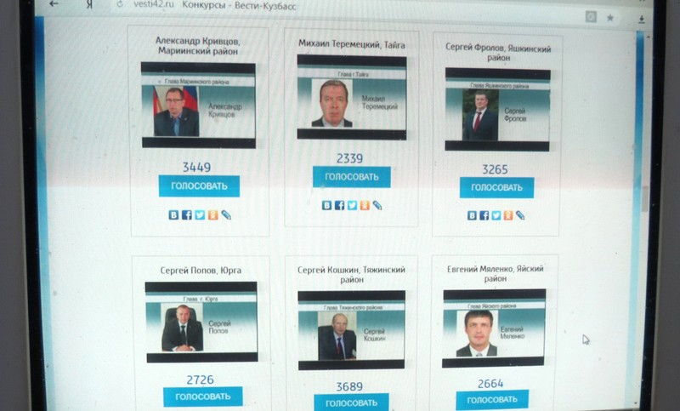
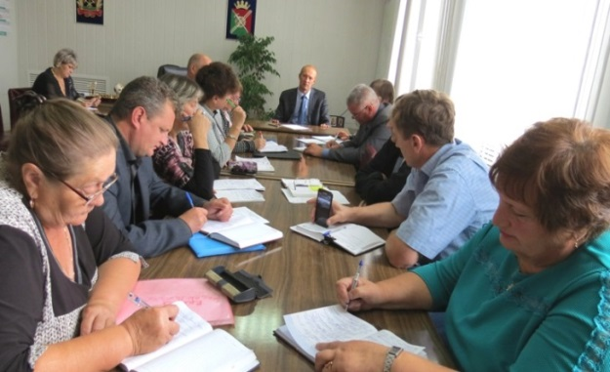
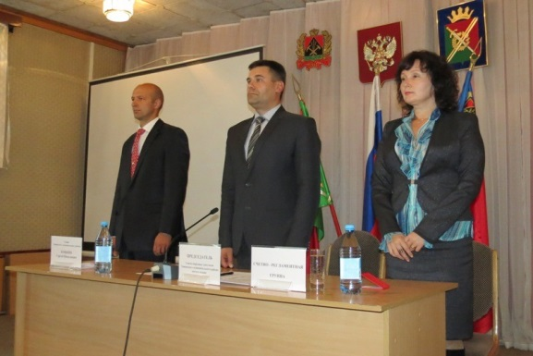
Расходы бюджета Тяжинского муниципального района направленные на решение общегосударственных вопросов в 2017 году
 | Уточненный план, рублей | Фактически исполнено, рублей | % исполнения
Расходы на содержание органов местного самоуправления | 25 842 669,29 | 25 579 499,17 | 98,98%
Расходы на функционирование многофункционального центра | 4 052 328,61 | 4 018 615,22 | 99,2%
Осуществление мероприятий по технической инвентаризации, паспортизации объектов | 398 094,08 | 398 094,08 | 100,0%
Резервный фонд | 8 000,00 |  | 0%
Прочие общегосударственные вопросы, не включенные в другие разделы | 5 211 781,94 | 5 211 781,94 | 100,0%
Итого | 35 512 873,92 | 35 207 990,41 | 99,1%
В состав отрасли входят 3 учреждения со штатной численностью 73 единицы.
По результату рейтинга эффективности работы глав муниципалитетов в 2017 году, по мнению кузбассовцев, Глава Тяжинского муниципального района вошел в тройку лидеров по северу Кемеровской области

Slide 31
Структура и динамика расходов бюджета Тяжинского муниципального района направленных на решение общегосударственных вопросов в 2017 году, тыс. рублей

Slide 32
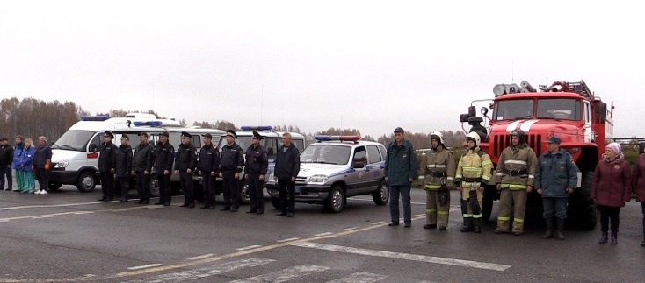
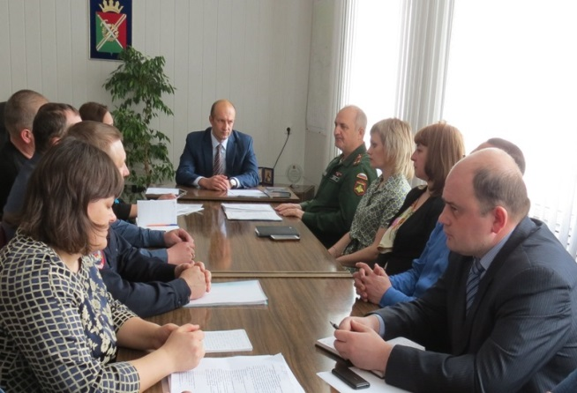
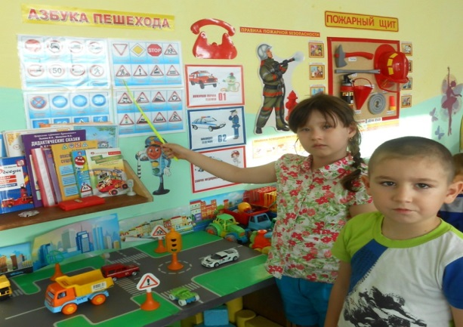
Расходы бюджета Тяжинского муниципального района в области национальной обороны, безопасности и правоохранительной деятельности в 2017 году
 | Уточненный план, рублей | Фактически исполнено, руюлей | % исполнения
Осуществление первичного воинского учета на территориях, где отсутствуют военные комиссариаты | 1 128 200,00 | 1 128 200,00 | 100,0%
Национальная безопасность и правоохранительная деятельность | 508 937,57 | 499 470,02 | 98,1%
Итого | 1 637 137,57 | 1 627 670,02 | 99,4%

Slide 33
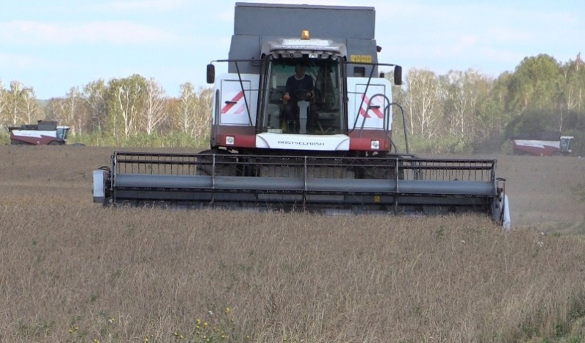
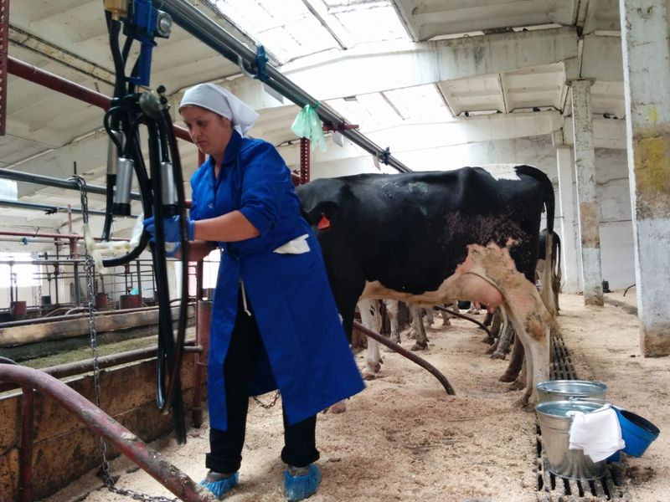
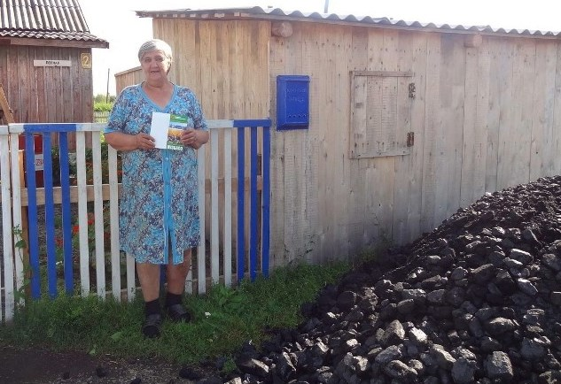
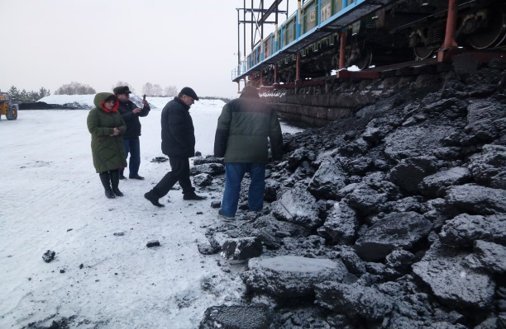
Расходы бюджета Тяжинского муниципального района в области национальной экономики в 2017 году
 | Уточненный план, рублей | Фактически исполнено, рублей | % исполнения
Поощрение муниципальных районов, достигших наивысшие показатели по итогам сельскохозяйственных работ | 300 000,00 | 300 000,00 | 100,0%
Расходы по оценке стоимости земельных участков | 30 900,00 | 30 900,00 | 100,0%
Обучение субъектов малого и среднего предпринимательства | 24 000,00 | 24 000,00 | 100,0%
Снабжение населения топливом | 8 939 083,86 | 8 939 083,86 | 100,0%
Итого | 9 293 983,86 | 9 293 983,86 | 100%

Slide 34
Структура и динамика расходов бюджета Тяжинского муниципального района в области национальной экономики в 2017 году, тыс. рублей

Slide 35
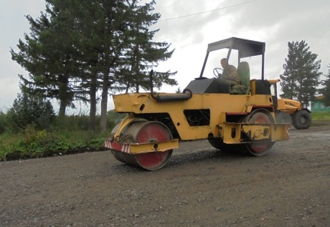
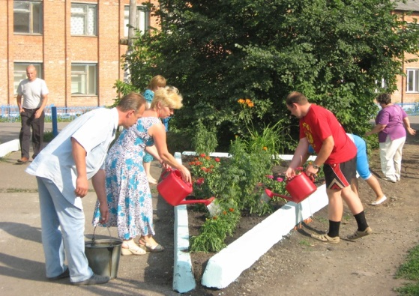
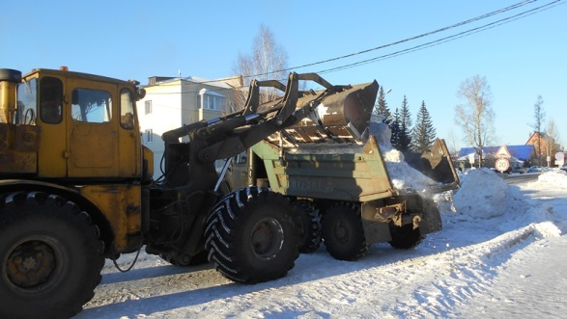
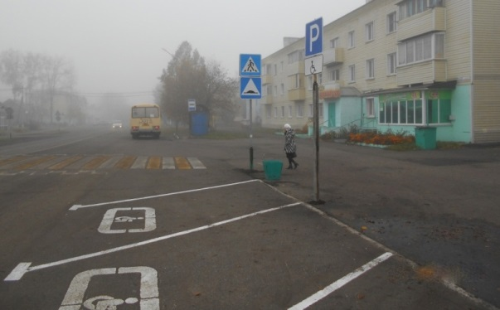
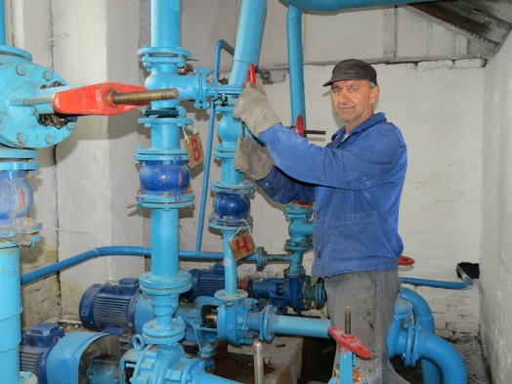
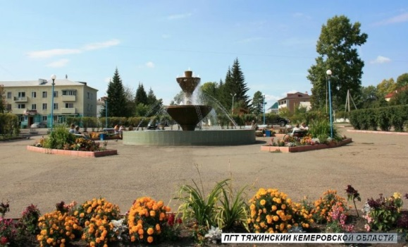
Расходы бюджета Тяжинского муниципального района на жилищно-коммунальное хозяйство в 2017 году
 | Уточненный план, рублей | Фактически исполнено, рублей | % исполнения
Уплата взносов за капитальный ремонт многоквартирных домов | 179 409,58 | 178 933,63 | 99,7%
Итого жилищное хозяйство | 179 409,58 | 178 933,63 | 99,7%
Организация в границах сельских поселений электро-, тепло-, газо- и водоснабжения населения, водоотведения | 38 235 311,90 | 38 235 311,90 | 100,0%
Поддержка жилищно-коммунального хозяйства | 16 354 723,16 | 16 354 723,16 | 100,0%
Итого коммунальное хозяйство | 54 590 035,06 | 54 590 035,06 | 100,0%
Итого жилищно-коммунальное хозяйство | 54 769 444,64 | 54 768 968,69 | 99,99%

Slide 36
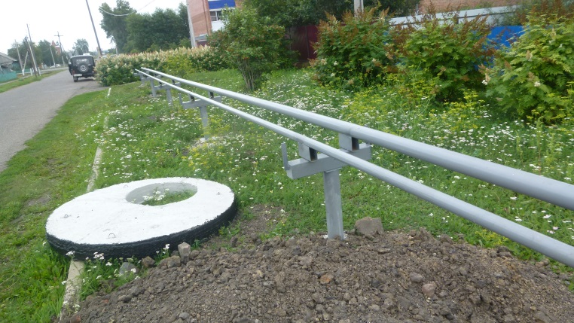
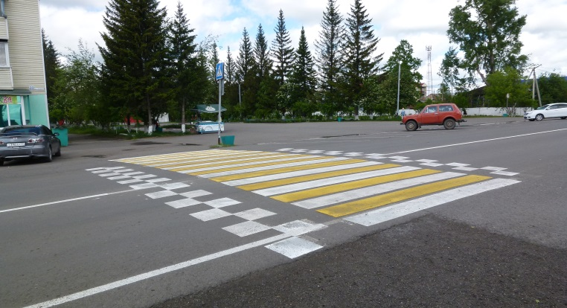
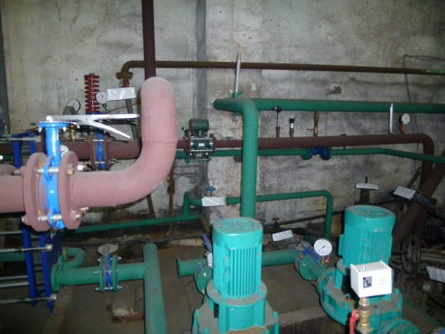
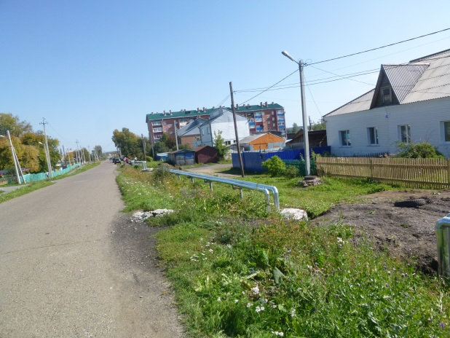
Расходы бюджета Тяжинского муниципального района на жилищно-коммунальное хозяйство в 2017 году
Расходы отрасли ЖКХ включают:
организацию в границах сельских поселений электро-, тепло-, газо- и водоснабжения населения, водоотведения, снабжения населения топливом,
расходы по уплате взносов в региональный фонд капитального ремонта многоквартирных жилых домов,
поддержку жилищно-коммунального хозяйства.
Деятельность муниципальных жилищно-коммунальных предприятий охватывает 32 населённых пункта Тяжинского района.
Обеспечением тепловой энергией жилфонда и предприятий соцкультбыта района занимаются 27 угольных и 5 электрокотельных общей годовой выработкой 50,3 тыс.Гкал.
Предприятиями ЖКХ обслуживается 70 скважин и водопроводные сети протяжённостью 248 км.
В 2017 году выполнены работы по реконструкции котельной «ЦРБ» и тепловых сетей в посёлке Тяжинский.
В ходе капитального ремонта котельной «Ветучасток» проведена замена котла, установка насосной группы, замена тепловой сети диаметром 89 мм, протяжённостью 270 метров.

Slide 37
Структура и динамика расходов бюджета Тяжинского муниципального района на жилищно-коммунальное хозяйство в 2017 году, тыс. рублей
54 768,9

Slide 38
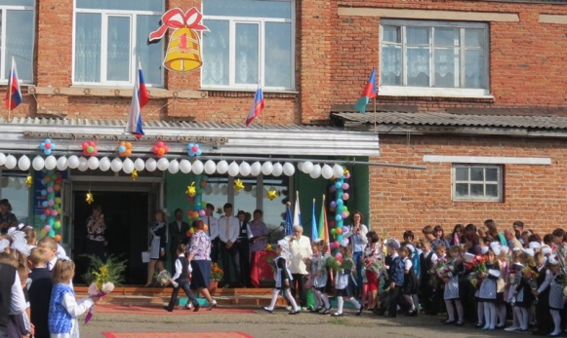
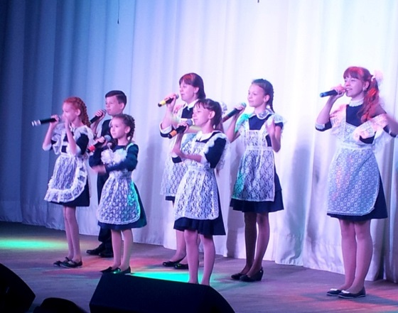
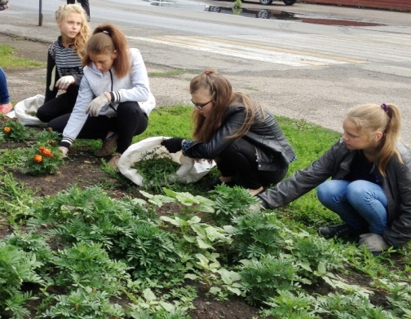
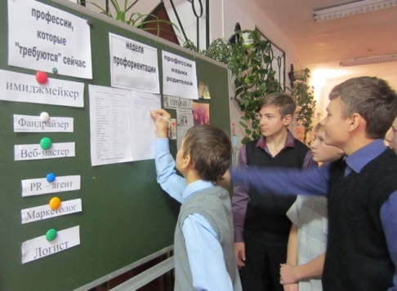
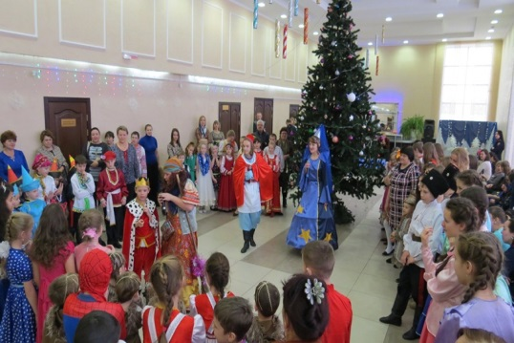
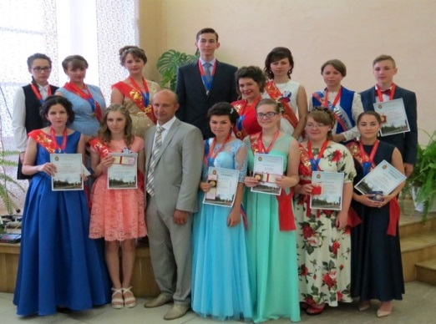
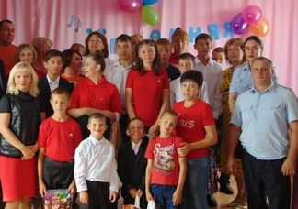
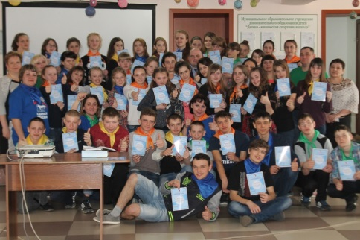
Расходы бюджета Тяжинского муниципального района за 2017 год в сфере образования
 | Уточненный план, рублей | Фактически исполнено, рублей | % исполнения
Дошкольное образование (1 076 воспитанников) | 140 074 259,52 | 139 697 008,87 | 99,7%
Общее образование (2 999 обучающихся) | 269 020 554,73 | 268 236 106,47 | 99,7%
Дополнительное образование детей (3 381 обучающихся) | 47 841 970,33 | 47 732 735,82 | 99,8%
Молодежная политика | 49 322,55 | 49 322,55 | 100%
Другие вопросы в области образования | 24 819 009,27 | 24 762 141,10 | 99,8%
Итого по образованию | 481 805 116,40 | 480 477 314,81 | 99,7%

Slide 39
Расходы бюджета Тяжинского муниципального района за 2017 год в сфере образования, тыс. рублей
В структуру отрасли входят 46 учреждения с численностью 1 483 штатных единиц, в том числе:
Учреждения дошкольного образования - 21
Учреждения общего образования – 15
Учреждения дополнительного образования - 5
Детский дом - 1
Коррекционная школа-интернат - 1
Прочие учреждения образования – 3
В 2017 году приобретено 1 142 путевки на летнее оздоровление детей

Slide 40
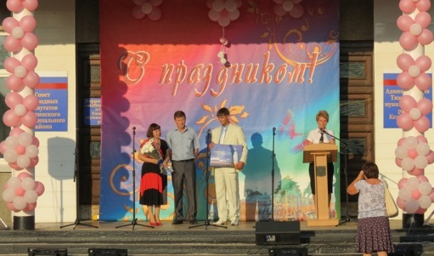
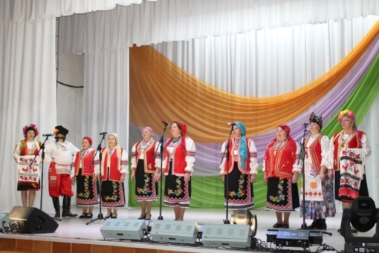
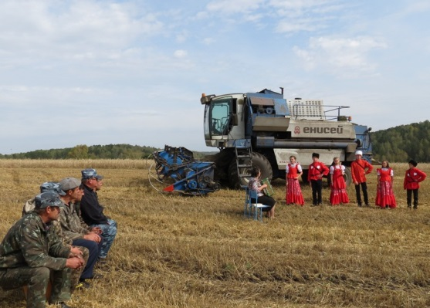
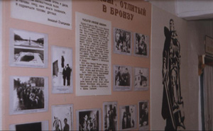
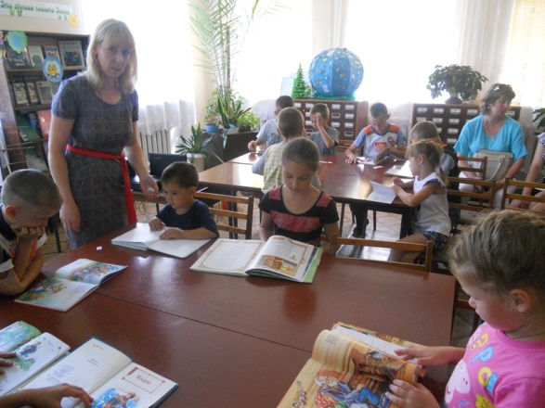
Расходы бюджета Тяжинского муниципального района за 2017 год в области культуры, кинематографии
В структуру отрасли входят 5 учреждений с численностью 340 штатных единиц, в том числе:
Учреждения культуры - 3
Прочие учреждения культуры – 2
 | Уточненный план, рублей | Фактически исполнено, рублей | % исполнения
Культура | 104 198 876,08 | 102 006 103,89 | 97,9%
Другие вопросы в области культуры | 3 195 687,02 | 3 175 972,94 | 99,4
Итого по культуре | 107 394 563,10 | 105 182 076,86 | 97,9%

Slide 41
Расходы бюджета Тяжинского муниципального района за 2017 год в области культуры, кинематографии, тыс. рублей

Slide 42
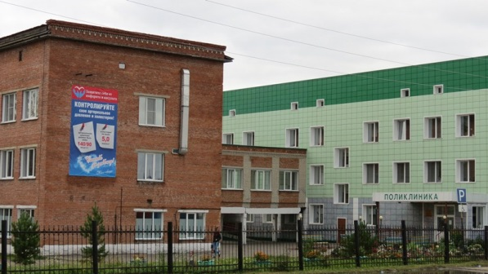
Расходы бюджета Тяжинского муниципального района за 2017 год в области здравоохранения
 | Уточненный план, рублей | Фактически исполнено, рублей | % исполнения
Страховые взносы на ОМС неработающего населения | 85 000,00 | 85 000,00 | 100%

Slide 43
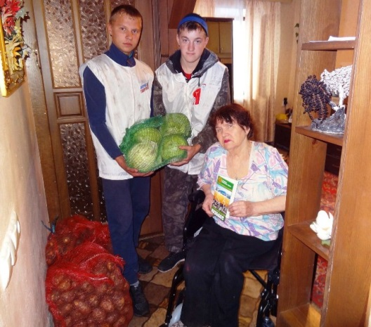
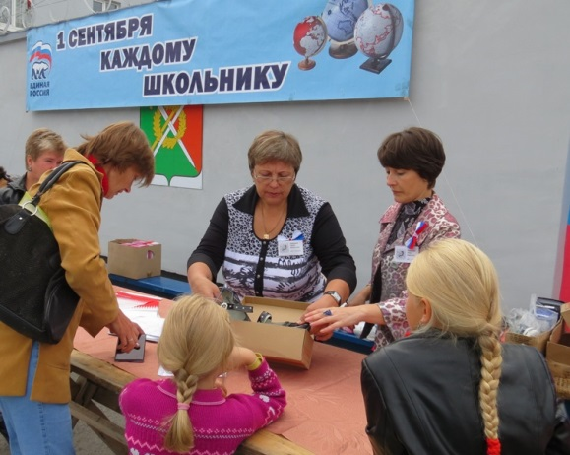
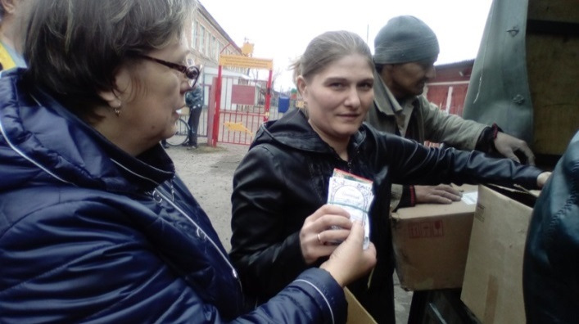
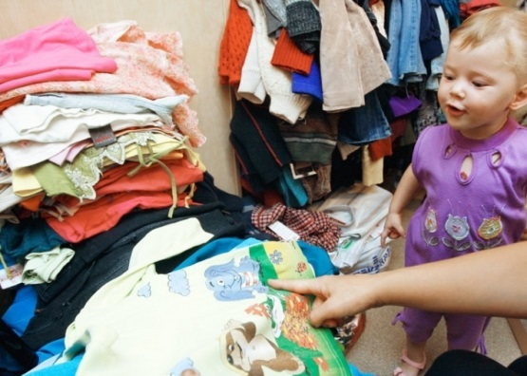
Расходы бюджета Тяжинского муниципального района за 2017 год в области социальной политики
 | Уточненный план, рублей | Фактически исполнено, рублей | % исполнения
Мероприятия по охране семьи и детства | 112 478 567,71 | 110 569 914,78 | 98,3%
Социальное и пенсионное обеспечение | 103 864 722,21 | 103 050 207,55 | 99,2%
Расходы на функционирование учреждений | 60 705 400,00 | 60 261 860,00 | 99,3%
Другие вопросы в области социальной политики | 236 307,66 | 236 307,66 | 100%
Итого расходов в области социальной политики | 277 284 997,58 | 274 118 289,99 | 98,9

Slide 44
Расходы бюджета Тяжинского муниципального района за 2017 год в области социальной политики
В структуру отрасли входят 3 учреждения со штатной численностью 200 единиц. Имеется 4 отделения на дому в которых обслуживаются 663 человека, нуждающихся в социальной помощи. Кроме того:
3 инвалида, получающих льготы по договорам ОСАГО
76 человек получают ежегодные денежные выплаты, награжденные знаком «Почетный донор»
Меры социальной поддержки получили:
ветераны труда – 1925
труженики тыла –105
реабилитированные лица и лица, признанные пострадавшие от политических репрессий – 169
2 379 человек, получающих льготу по оплате ЖКУ
семей, получающих субсидии на оплату ЖКУ
2 372 детям назначено ежемесячное пособие
В районе 111 приемных семей в которых содержатся 251 ребенок, оставшийся без попечения родителей
2 вдовы, ветеранов ВОВ, обеспечены жильем
12 детей-сирот, получили жилье

Slide 45
Расходы бюджета Тяжинского муниципального района за 2017 год в области социальной политики, тыс. рублей

Slide 46
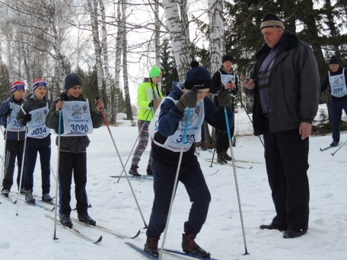
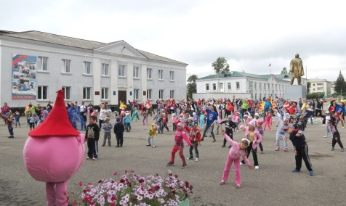
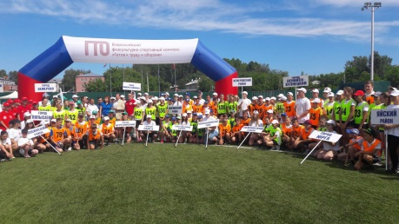
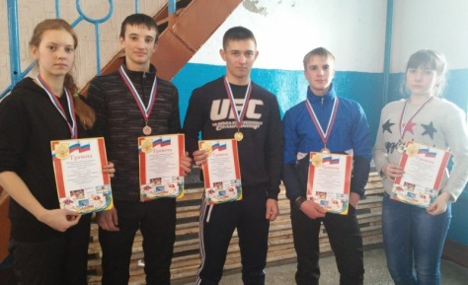
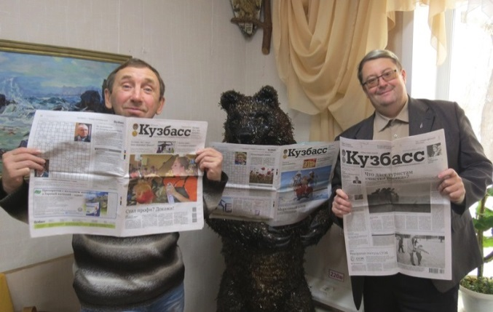
Расходы бюджета Тяжинского муниципального района за 2017 год в сфере физической культуры и спорта
 | Уточненный план, рублей | Фактически исполнено, рублей | % исполнения
Проведение спортивных мероприятий | 20 000,00 | 20 000,00 | 100%
Расходы бюджета Тяжинского муниципального района за 2017 год в сфере средств массовой информации
 | Уточненный план, рублей | Фактически исполнено, рублей | % исполнения
Субсидии АУ Редакция газеты «Призыв» | 150 000,00 | 150 000,00 | 100%

Slide 47
Исполнение муниципальных программ Тяжинского муниципального района в 2017 году, тыс. рублей

Slide 48
Итоги реализации муниципальных программ в 2017 году, рублей
Наименование программы | Уточненный план | Фактическое исполнение | % исполнения
«Социальная поддержка населения Тяжинского муниципального района» | 209 187 279,75 | 207 942 438,78 | 99,4%
«Информационное общество Тяжинского муниципального района» | 4 052 328,61 | 4 018 615,22 | 99,2%
«Государственная поддержка агропромышленного комплекса и устойчивого развития сельских территорий в Тяжинском муниципальном районе» | 300 000,00 | 300 000,00 | 100%
«Жилищная и социальная инфраструктура Тяжинского муниципального района | 4 481 510,00 | 4 471 520,00 | 99,8%
«Жилищно-коммунальный и дорожный комплекс, энергосбережение и повышение энергоэффективности Тяжинского муниципального района» | 63 708 528,50 | 63 708 052,55 | 99,99%
«Развитие системы образования Тяжинского муниципального района» | 541 693 884,11 | 538 452 305,90 | 99,4%
«Молодежь и спорт Тяжинского муниципального района» | 251 500,00 | 251 500,00 | 100%

Slide 49
Итоги реализации муниципальных программ в 2017 году, рублей
Наименование программы | Уточненный план | Фактическое исполнение | % исполнения
«Культура Тяжинского муниципального района» | 107 394 563,10 | 105 182 076,86 | 97,9%
Пресса Тяжинского муниципального района | 150 000,00 | 150 000,00 | 100%
Имущественный комплекс Тяжинского муниципального района | 2 592 621,79 | 2 592 621,79 | 100%
Обеспечение безопасности населения Тяжинского муниципального района. Профилактика правонарушений в Тяжинском районе | 513 937,57 | 504 470,02 | 98,2%
Развитие субъектов малого и среднего предпринимательства Тяжинского муниципального района | 24 000,00 | 24 000,00 | 100%
Управление муниципальными финансами Тяжинского муниципального района | 126 142 221,09 | 126 142 213,80 | 99,99%
ИТОГО | 1 060 492 374,52 | 1 053 739 814,92 | 99,4%

Slide 50
Исполнение бюджета Тяжинского муниципального района по источникам финансирования дефицита бюджета в 2017 году, рублей
Наименование показателя | Утвержденные бюджетные назначения | Исполнено
Погашение бюджетами муниципальных районов кредитов от других бюджетов бюджетной системы Российской Федерации в валюте Российской Федерации | -48 000,00 | -48 000,00
Изменение остатков средств на счетах по учету средств бюджета | 48 000,00 | -3 023 357,64

Slide 51
Данные о муниципальном долге Тяжинского муниципального района за 2017 год
Верхний предел муниципального долга Тяжинского муниципального района по состоянию на 1 января 2018 года | Объем муниципального долга Тяжинского муниципального района по состоянию на 1 января 2018 года
544 000,00 рублей | 543 978,00 рублей
Предельный объем муниципального долга в 2017 году не превышал ограничений, установленные Бюджетным кодексом Российской Федерации.
Расходы на обслуживание муниципального долга в 2017 году составили
62 492,71 рубля
В 2017 году проведена реструктуризация задолженности Тяжинского муниципального района перед областным бюджетом по бюджетному кредиту, предоставленному в 2015 году на покрытие временного кассового разрыва, возникшего при исполнении бюджета Тяжинского муниципального района путем ее уменьшения (списания) на сумму
58 605 821,83 рубль

Slide 52
Составление бюджетной отчетности осуществляет: Финансовое управление по Тяжинскому району
Юридический адрес финансового управления по Тяжинскому району: 652240, Кемеровская обл., пгт. Тяжинский, ул. Советская , 1а
Телефон, факс: 8(38449) 2-86-88
Адрес электронной почты: tjnrf@ofukem.ru
Режим работы: с 8-30 до 17-30, обед с 13-00 до 14-00
Выходные дни: суббота и воскресенье
Отдел доходов и анализа
возглавляет
Мосолкова Светлана Александровна,
тел. 8 (38449) 2-86-89
Бюджетный отдел
возглавляет
Ащук Юлия Викторовна,
тел. 8 (38449) 2-86-85
Отдел бюджетного учета и отчетности
возглавляет
Афанасьева Елена Сергеевна,
тел. 8 (38449) 2-73-93

Slide 53
Спасибо за внимание!

